Slide 1
Dynamic Graph를 이용한 가축 질병 방역 프로젝트
중앙대학교 컴퓨터공학부
20146136
오준오

Slide 2
목차
지역 노드 구성
다이나믹 그래프 구현 방안
확산 속도 측정을 위한 데이터 수집

Slide 3
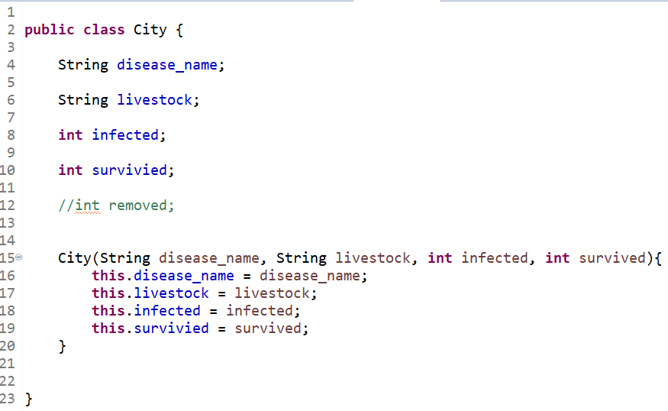
지역 노드 구현
SIR 확산 모델을 이용하기 위해 각 노드는 S(Survived)와 I(Infected) 개수를 가져야 함.
추가적으로 질병 이름과 가축 정보를 가짐.

Slide 4
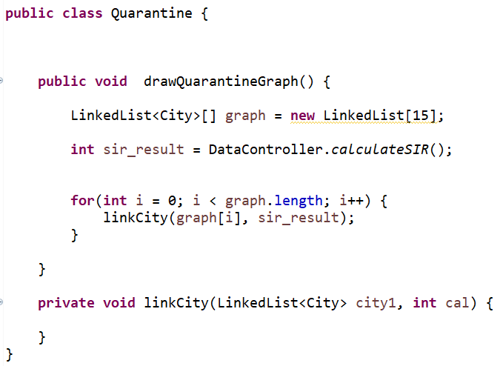
다이나믹 그래프 구현 방안
노드 간 계산된 질병의 확산 정도에 따라 노드 간 연결 정보를 동적으로 수정 함.

Slide 5
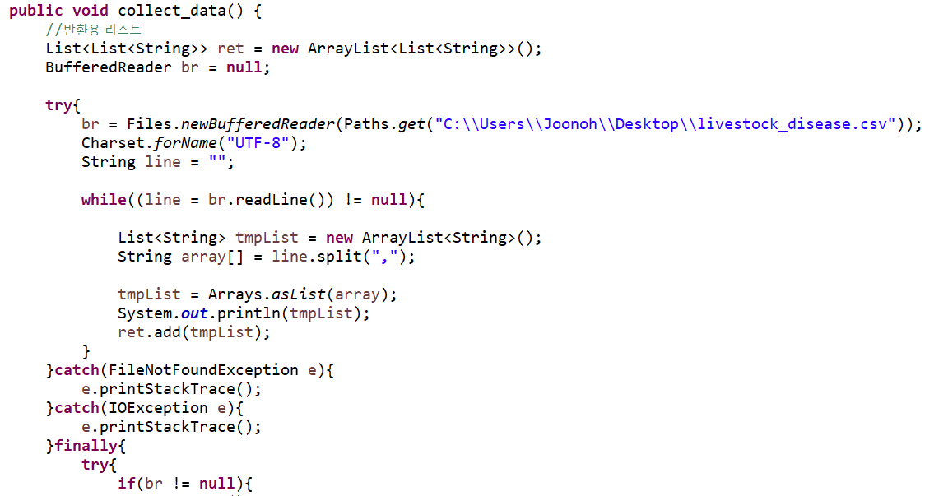
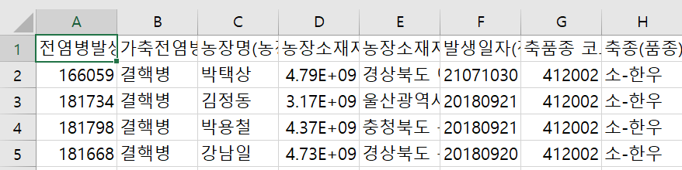
확산 속도 측정을 위한 데이터 수집
가축 질병 csv파일에서 필요 정보 수집

Slide 6
Q&A

